Slide 1
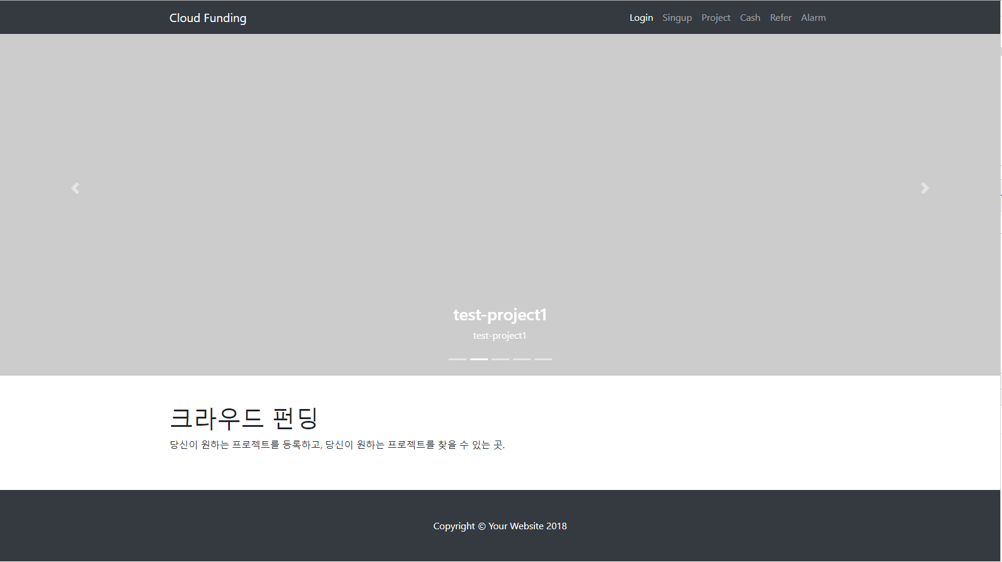
오늘의 프로젝트 : 5개의 프로젝트를 랜덤으로 선택해서 보여줍니다.

Slide 2
회원가입을 진행하겠습니다.

Slide 3
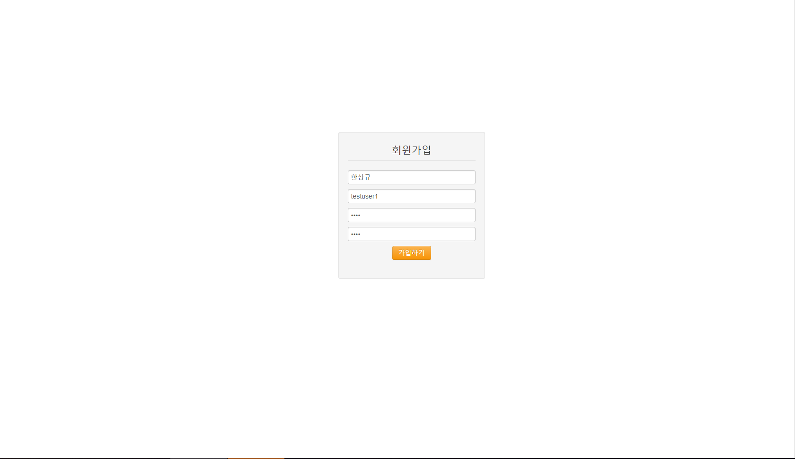
데이터를 입력하고 “가입하기”를 눌러줍니다.

Slide 4
다음은 로그인 입니다.

Slide 5
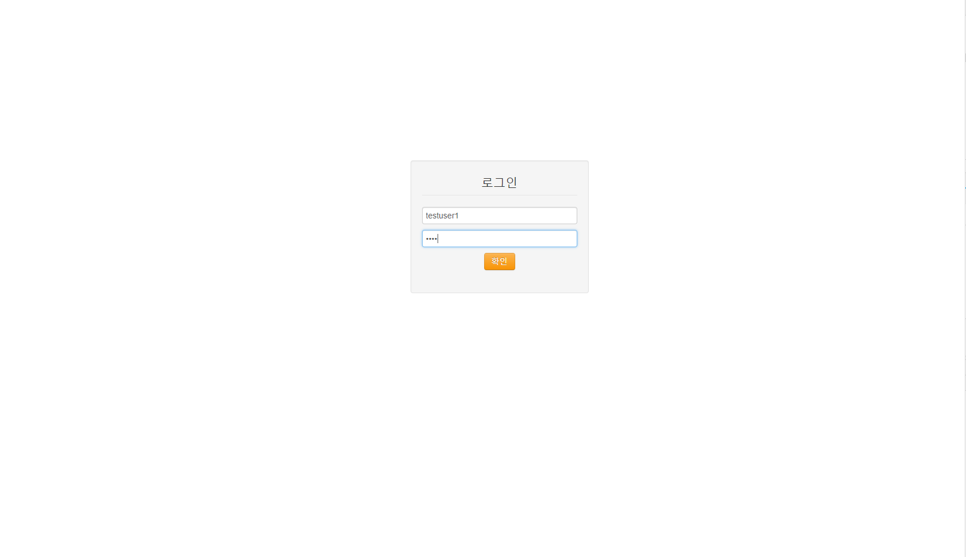
방금 가입한 아이디로 로그인하겠습니다.

Slide 6
충전을 해보겠습니다.

Slide 7
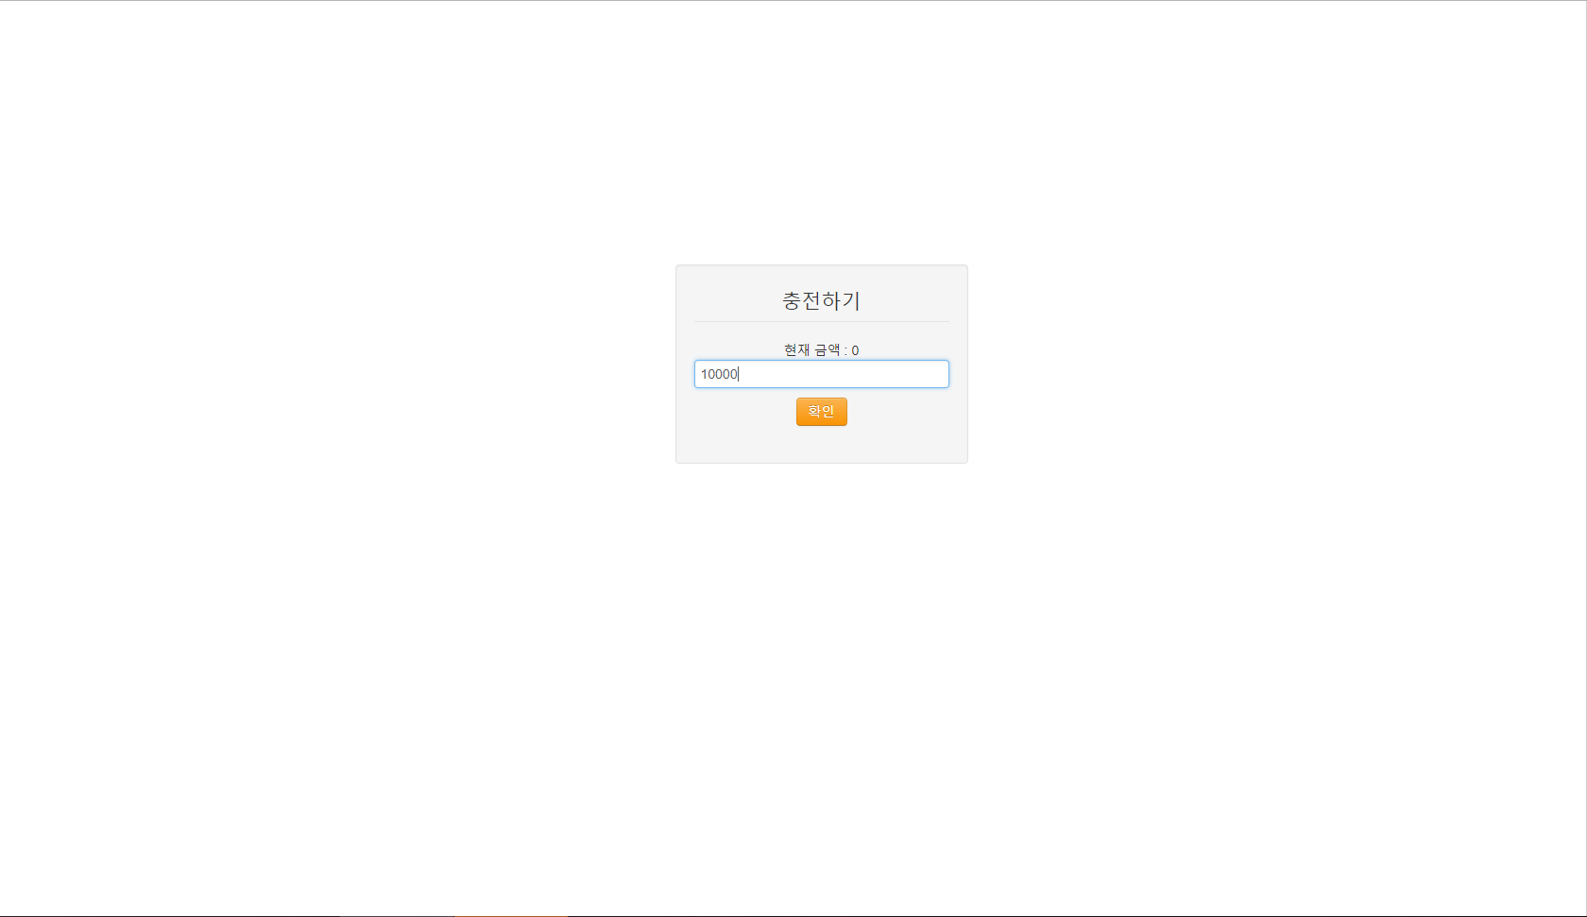
충전을 한 적이 없기 때문에 “현재 금액”이 0으로 나옵니다. 10000을 충전해보겠습니다.

Slide 8
프로젝트 페이지로 이동하겠습니다.

Slide 9
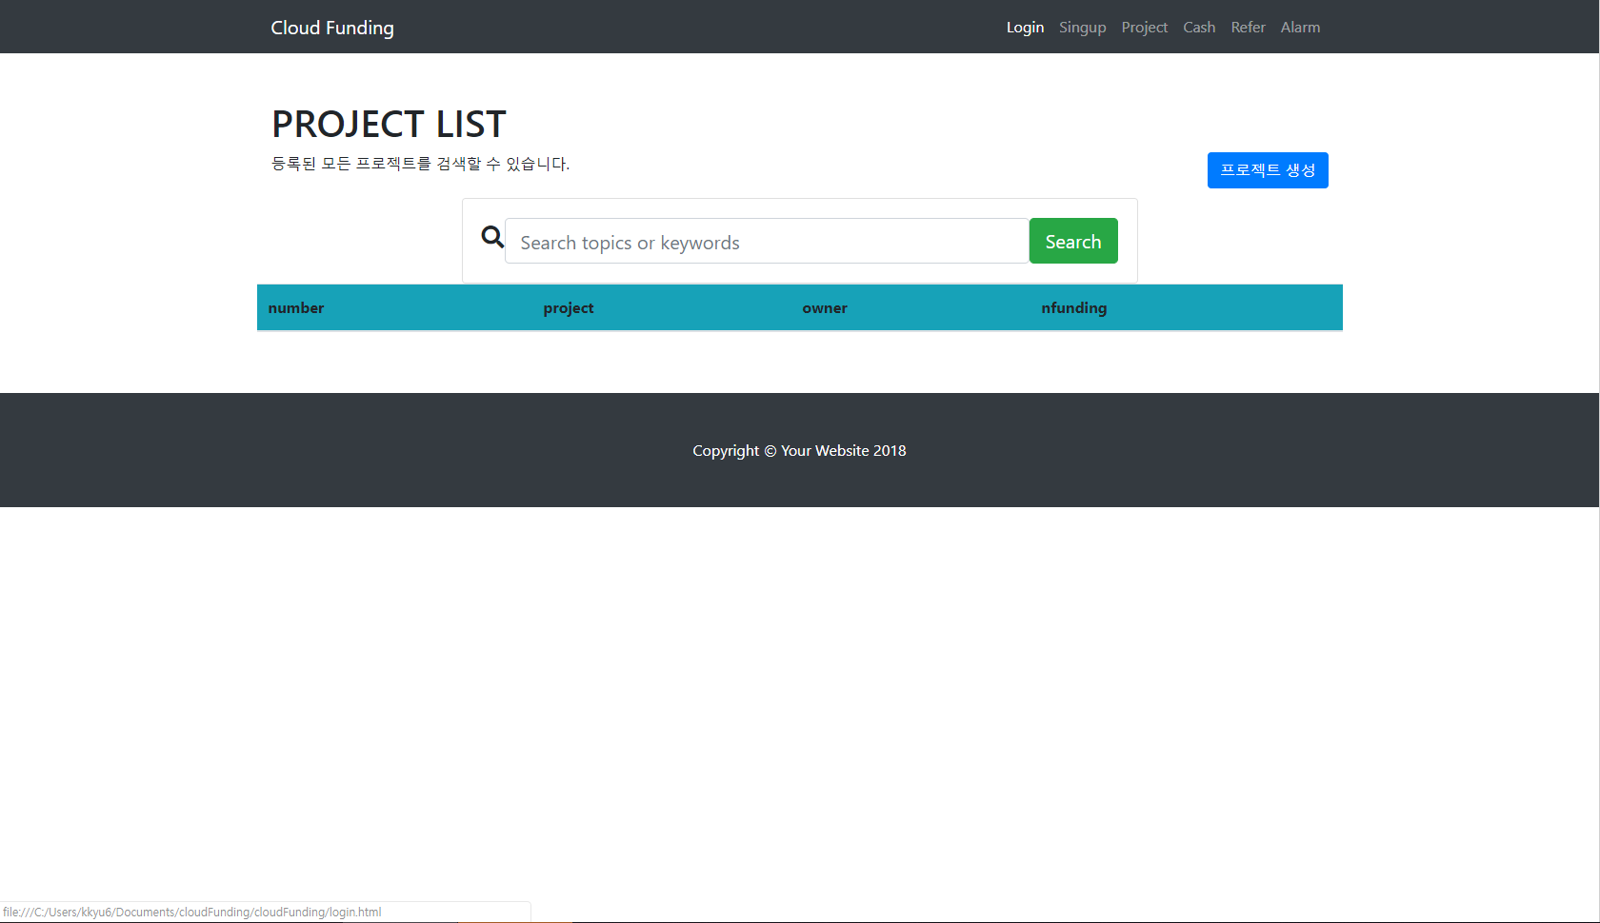
프로젝트를 생성하겠습니다.

Slide 10
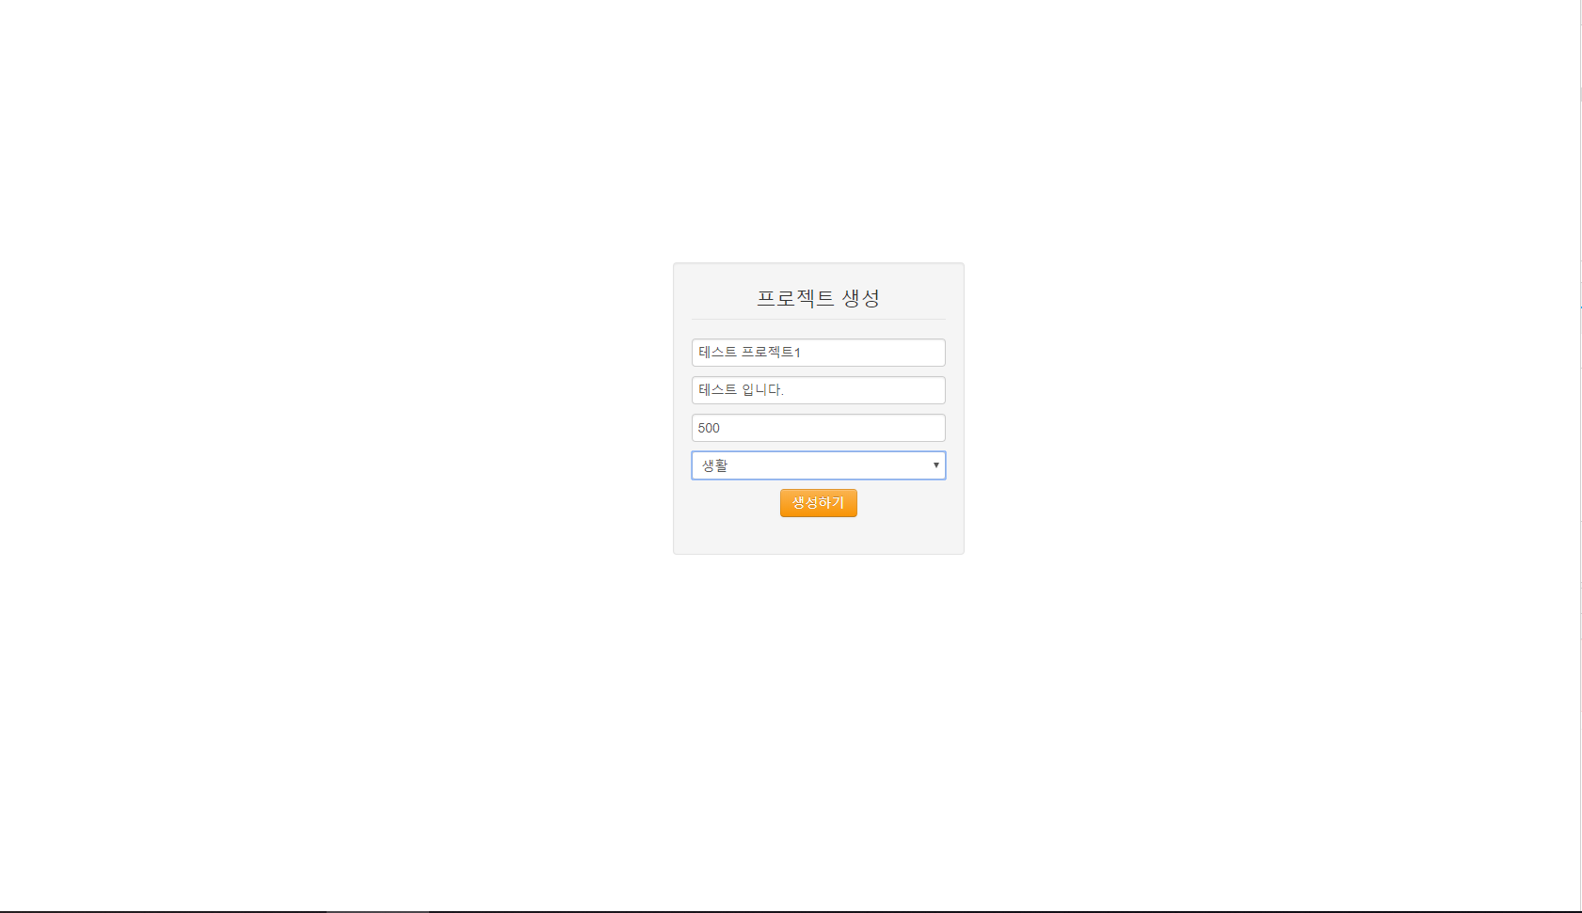
데이터를 입력하고 “생성하기”를 눌러줍니다.

Slide 11
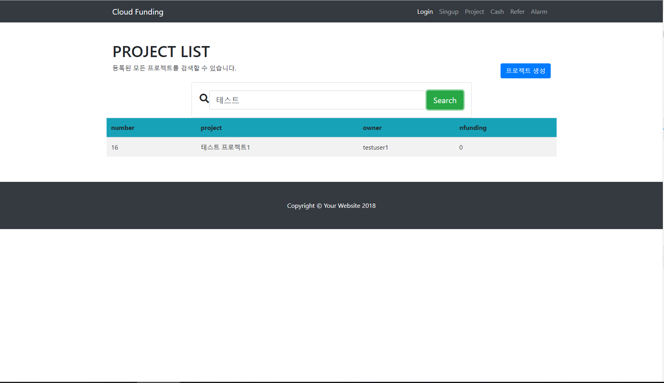
방금 만든 프로젝트의 이름을 입력해서 검색할 수 있습니다.

Slide 12
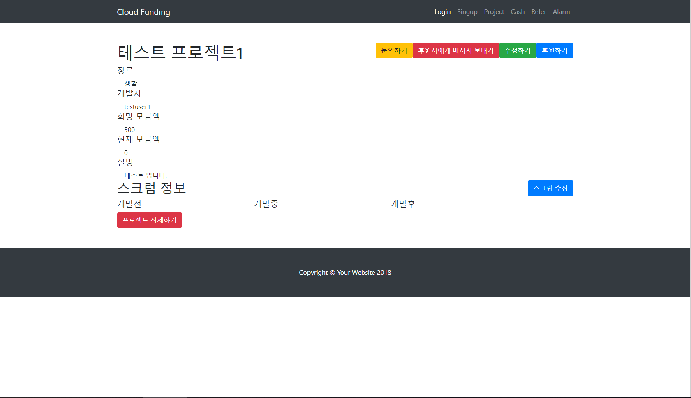
프로젝트 상세정보를 확인할 수 있습니다.
현재는 스크럼에 아무런 정보가 들어있지 않습니다.

Slide 13
후원을 해보겠습니다.

Slide 14
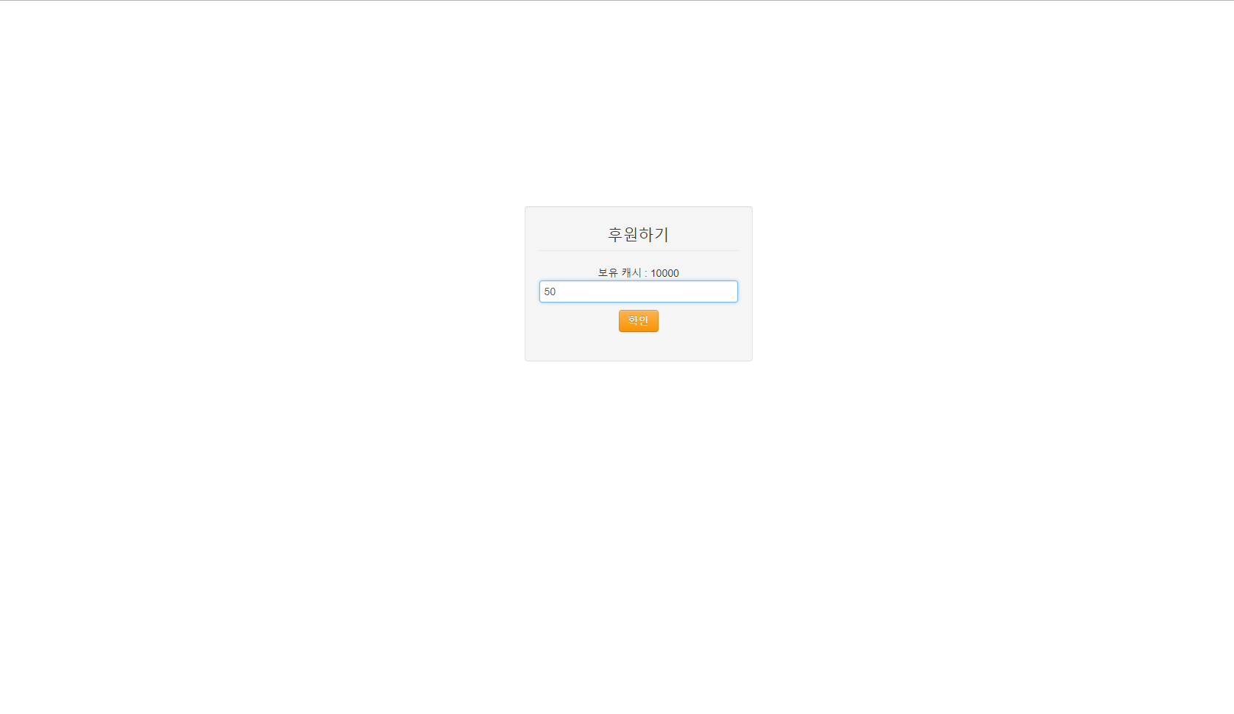
50을 후원을 해보겠습니다.

Slide 15

50이 모금된 것을 확인할 수 있습니다.

Slide 16
스크럼 페이지로 이동하겠습니다.

Slide 17
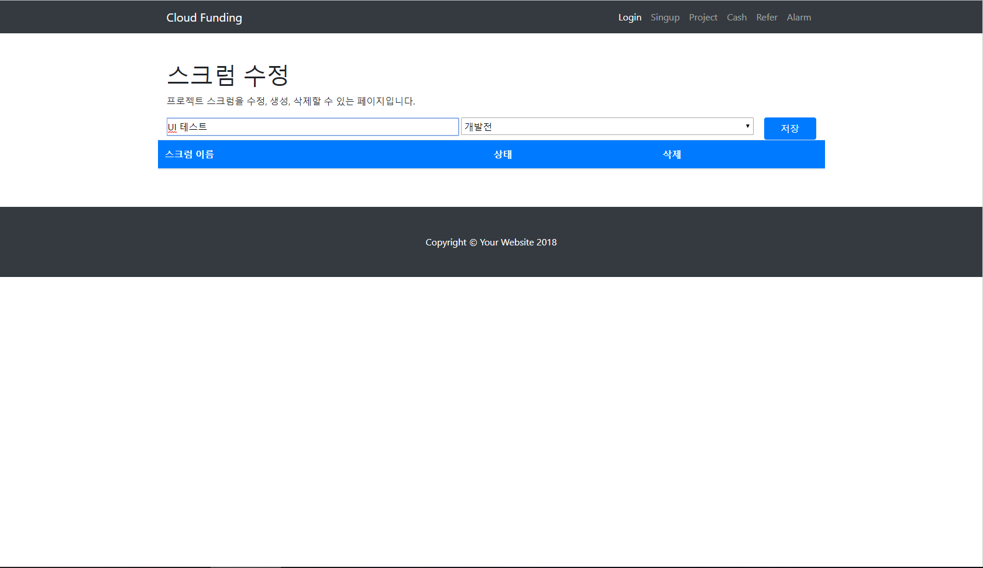
데이터를 입력하고 “저장”해보겠습니다.

Slide 18
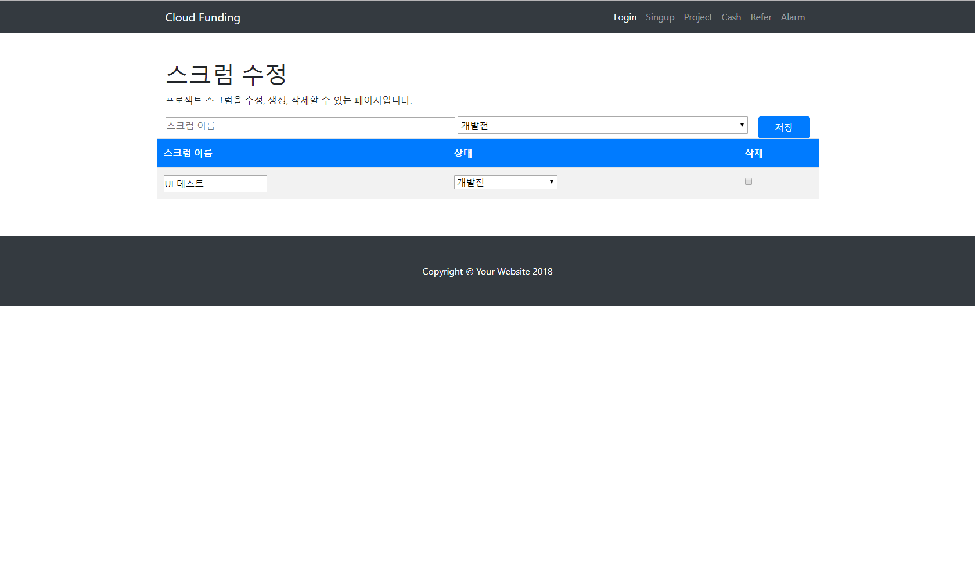
스크럼이 추가된 것을 확인할 수 있습니다.

Slide 19
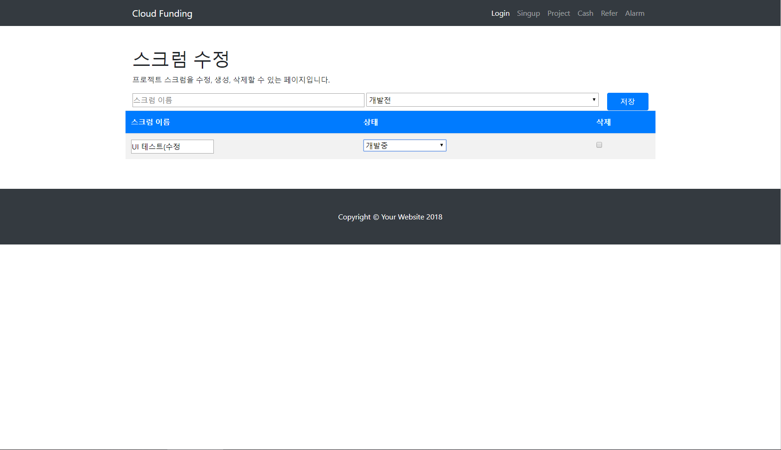
스크럼 이름과 상태를 변경해보겠습니다.

Slide 20
성공적으로 변경되었습니다.

Slide 21
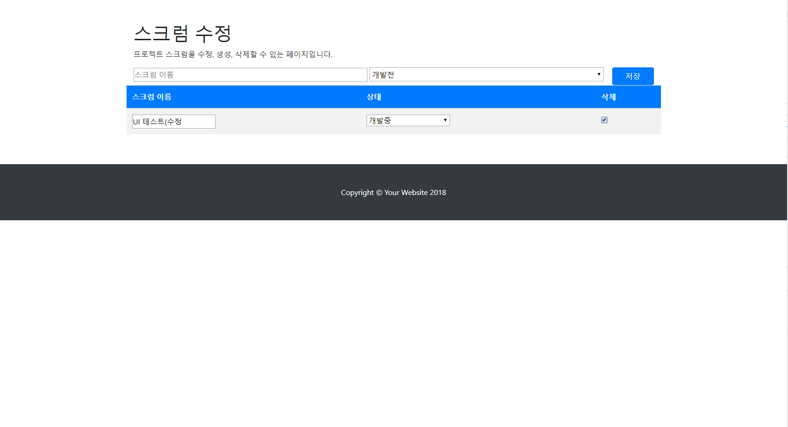
스크럼을 삭제해보겠습니다.

Slide 22
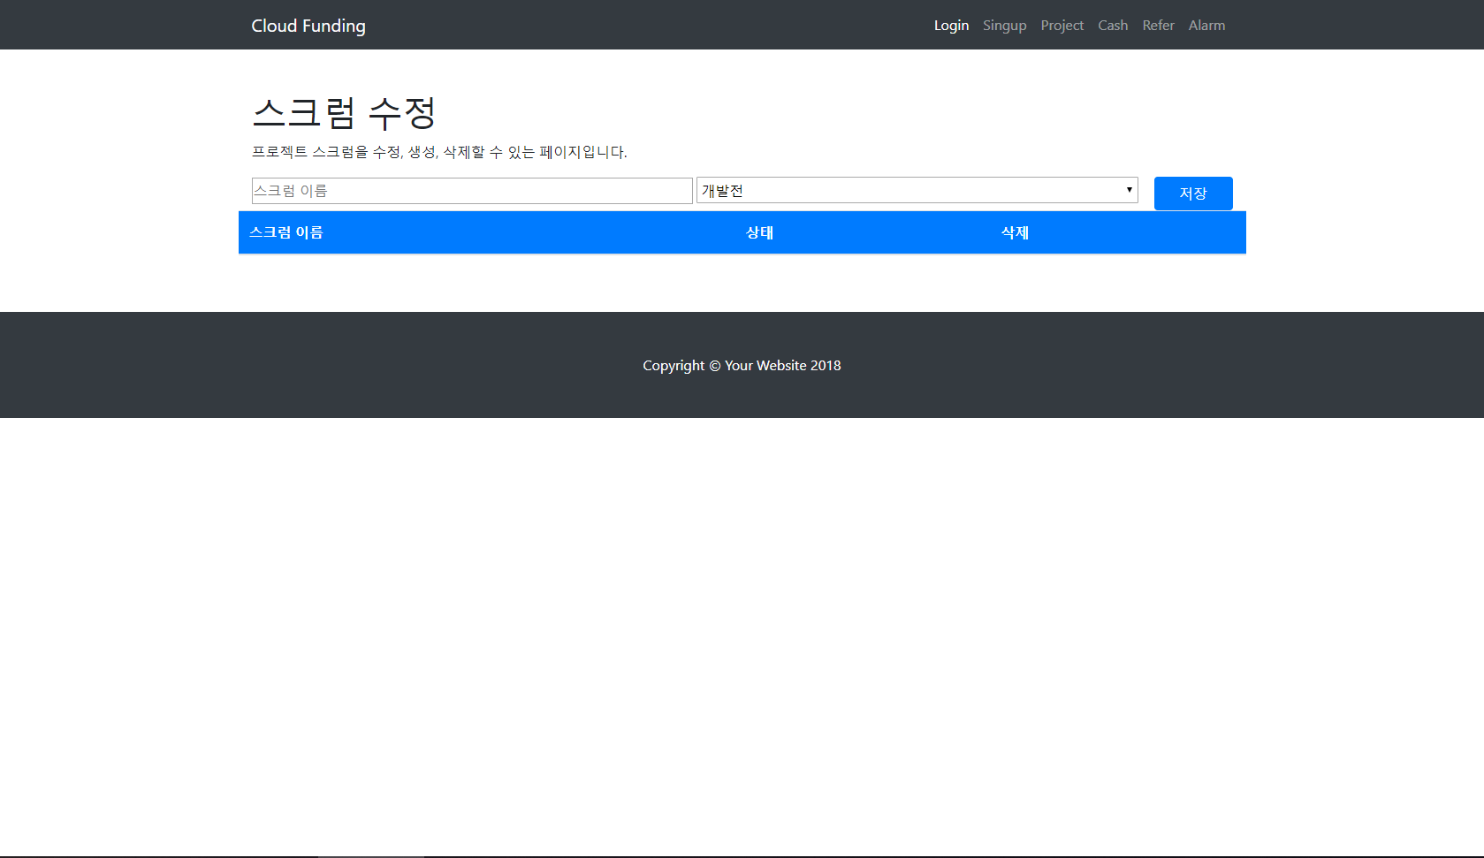
성공적으로 삭제되었습니다.

Slide 23
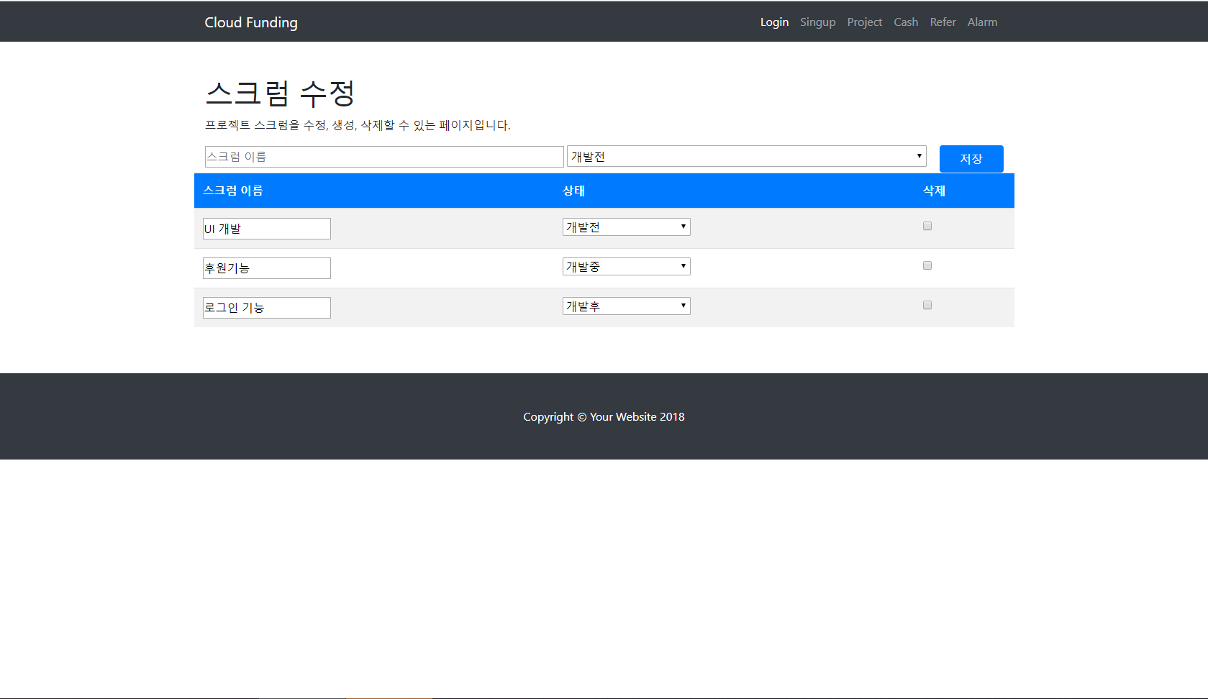
여러 스크럼을 입력하고 프로젝트 상세보기로 이동해보겠습니다.

Slide 24
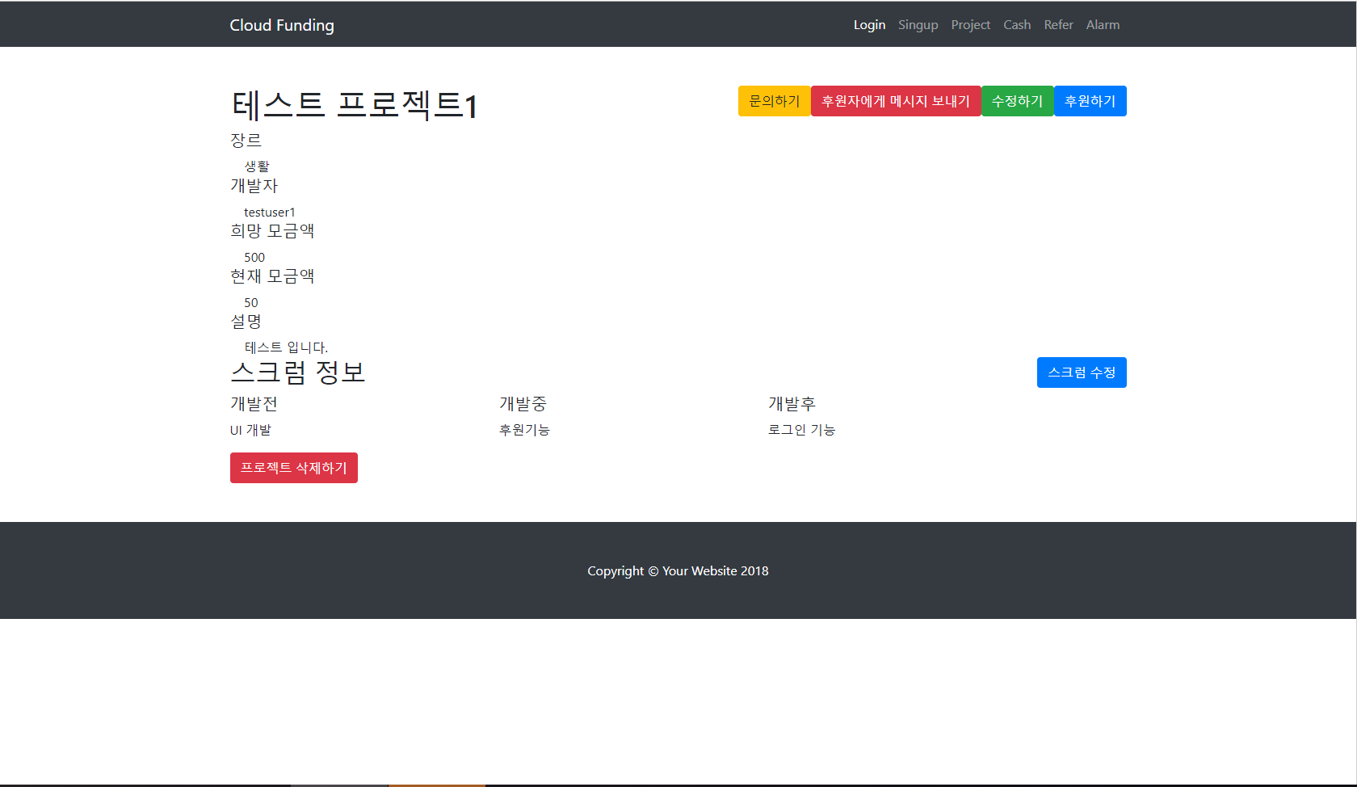
스크럼이 프로젝트 상세에 반영되었습니다.

Slide 25
프로젝트 개발자에게 문의해보겠습니다.

Slide 26
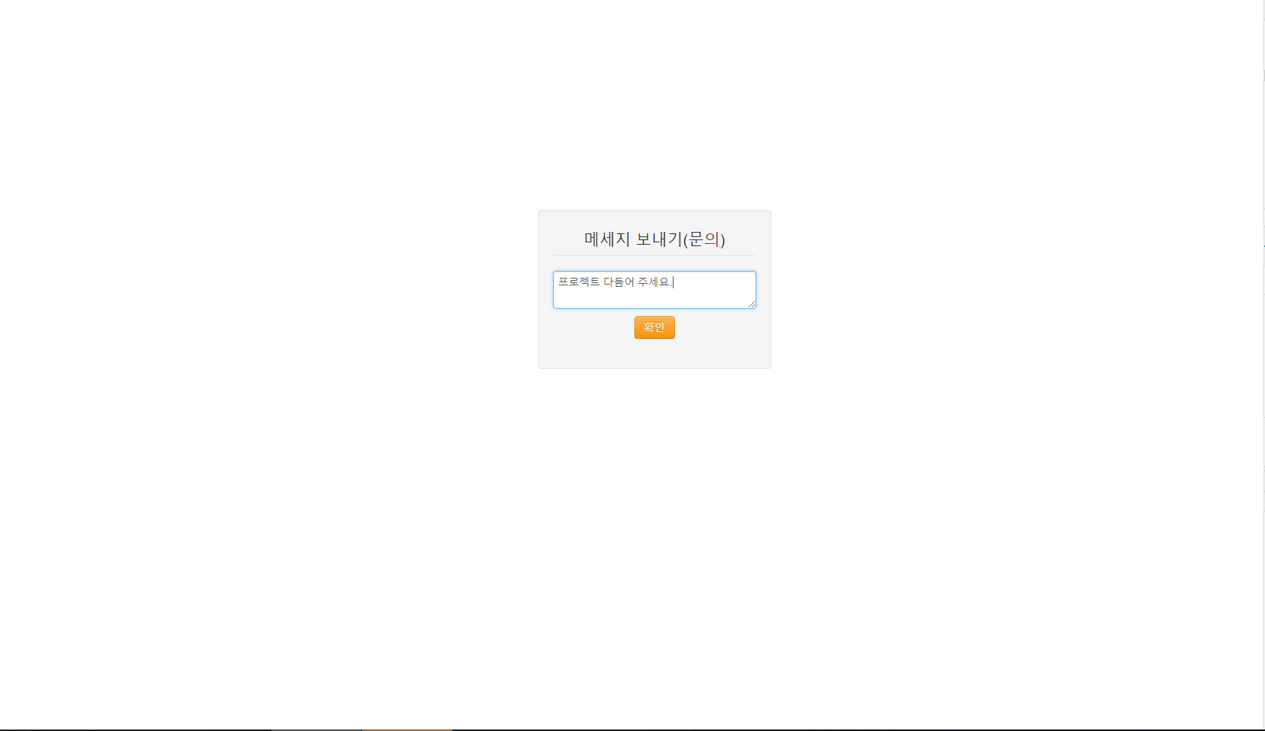
메시지를 입력하고 “확인”을 누릅니다.

Slide 27
“Alarm”을 눌러 메시지를 확인합니다.

Slide 28
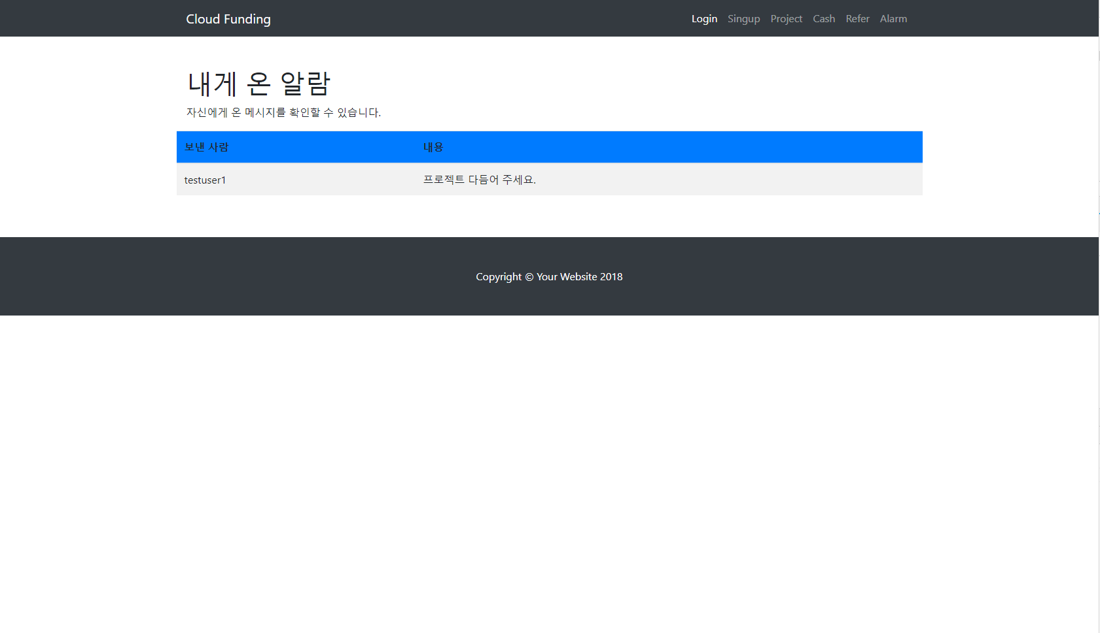
메시지가 도착한 것을 확인할 수 있습니다.

Slide 29
후원자에게 메시지를 보내겠습니다.

Slide 30
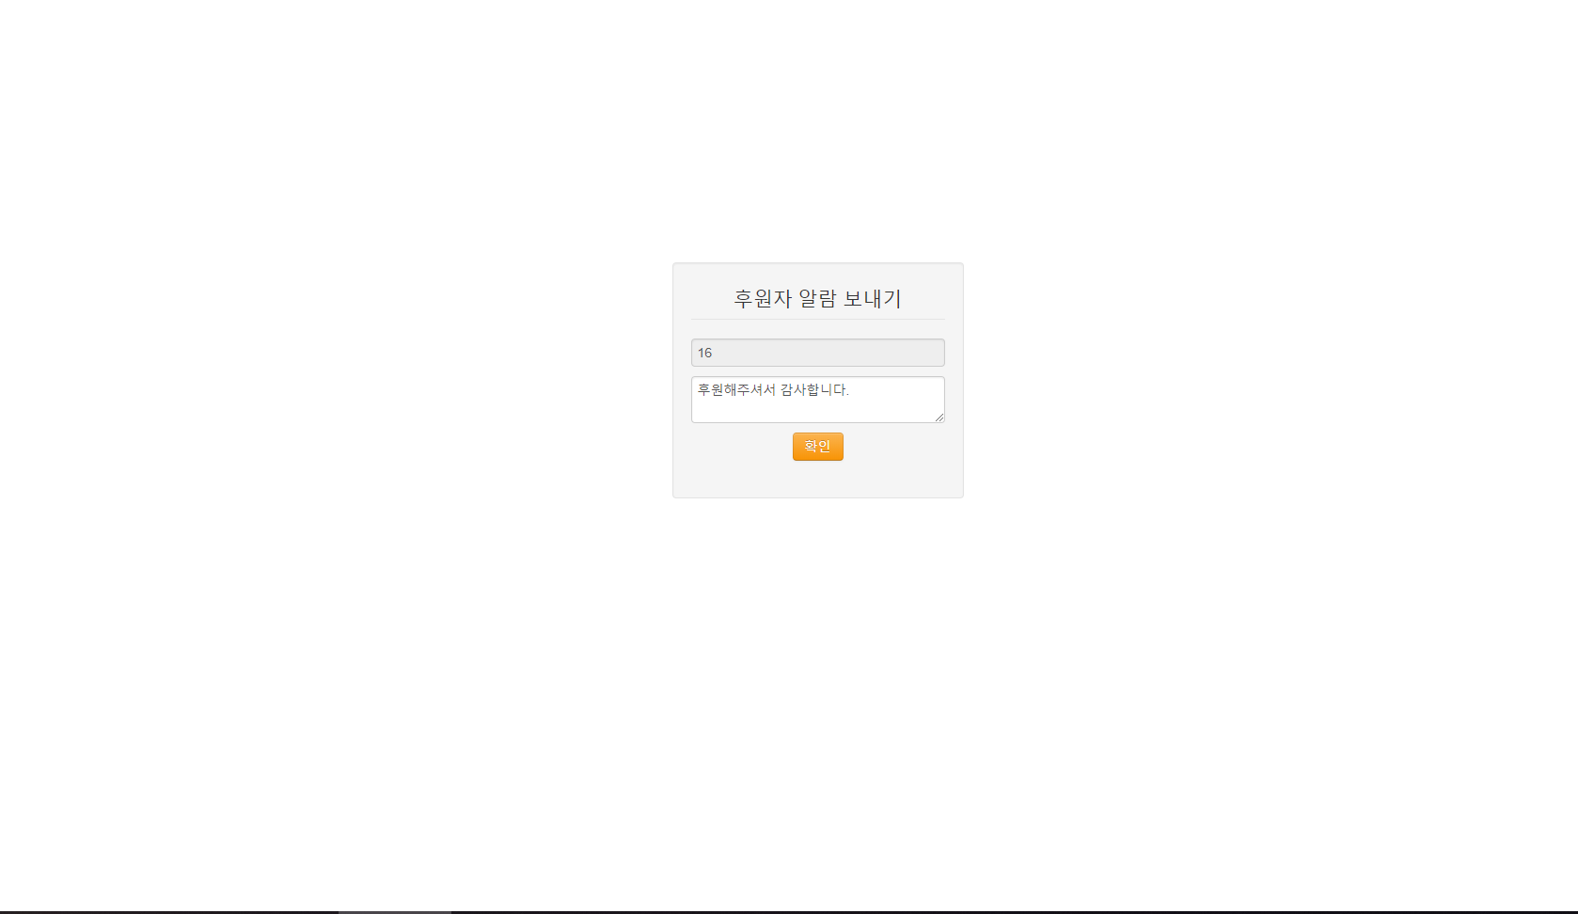
메시지를 입력하고 “확인”을 눌러줍니다.

Slide 31
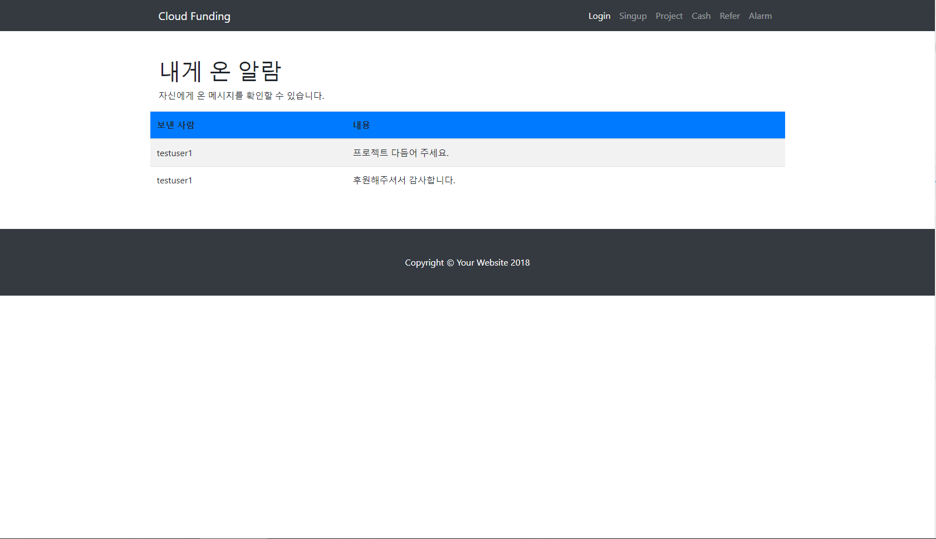
메시지가 도착한 것을 확인할 수 있습니다.

Slide 32
투자 현황 조회 페이지로 이동하겠습니다.

Slide 33
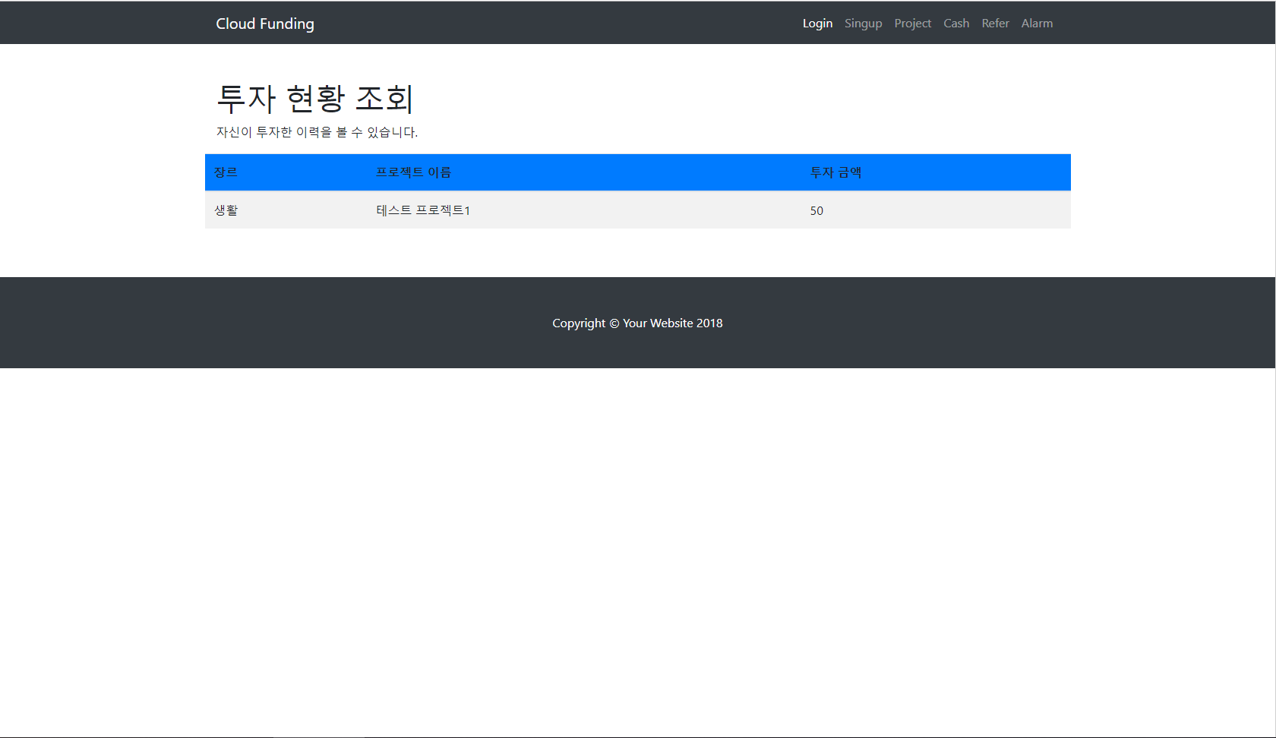
‘테스트 프로젝트1’에 후원했던 내역을 확인할 수 있습니다.

